Slide 1
Berani tampil beda
BELAJAR DARI NEHEMIA
NEHEMIA PASAL 13

Slide 2
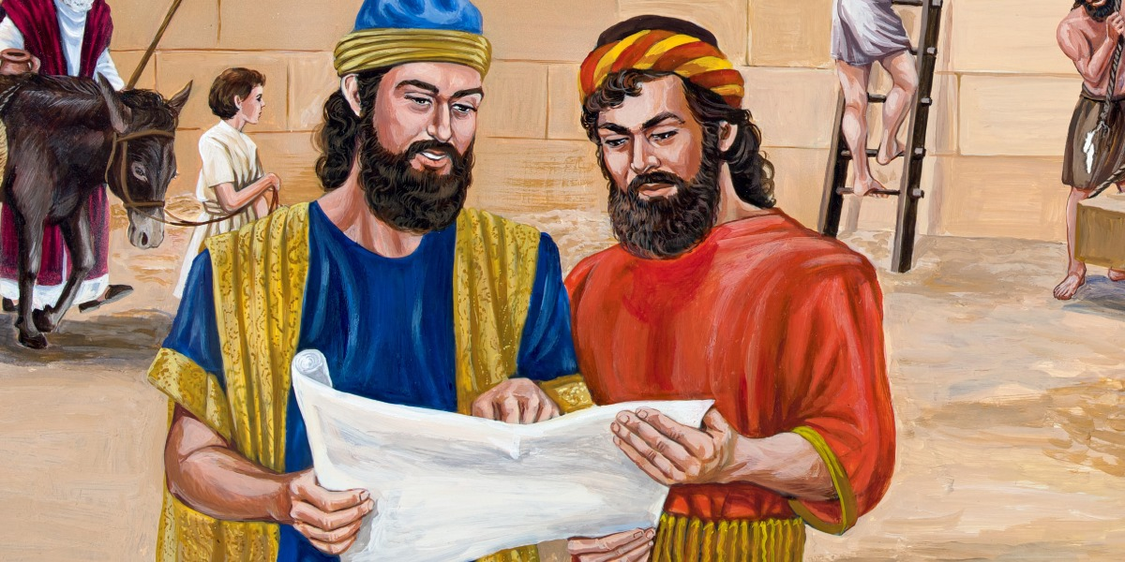
TAMPIL BEDA = TIDAK IKUT ARUS

Slide 3


DUA MACAM TAMPIL BEDA
B
E
R
A
N
I
TAMPIL BEDA YANG NEGATIF
TAMPIL BEDA YANG POSITIF

Slide 4

MELAWAN ARUS DUNIA
UNTUK MENCAPAI VISI TUHAN/
MENEGAKKAN KERAJAAN ALLAH DI ATAS MUKA BUMI
ROMA 14:17
ARUS DUNIA
ARUS KERAJAAN SORGA
ARUS DUNIA

Slide 5


Slide 6
5 DIMENSI KEPEMIMPINAN
LEADING SELF
LEADING UP
LEADING LINE
OVERCOME
THE ENEMY
LEADING DOWN

Slide 7
MELAWAN ARUS
BERANI
TAMPIL BEDA
SECARA POSITIF
MEMIMPIN
1.DIRI SENDIRI
2.REKAN-REKAN
3.ANGGOTA
4.YANG DI ATAS KITA
5.PENGHALANG
MENCAPAI TUJUAN
ILAHI
YANG BERBEDA DENGAN ARUS DUNIA
UNTUK KERAJAAN SORGA
DITEGAKKAN

Slide 8
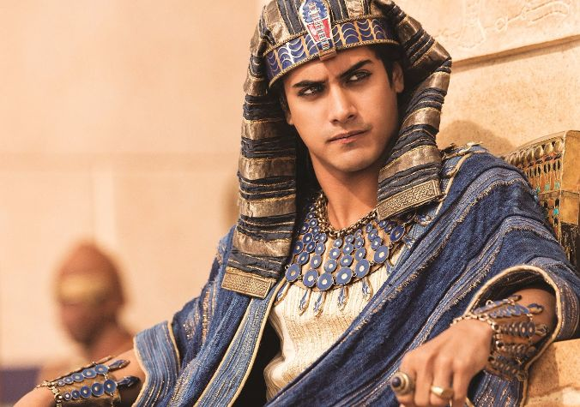
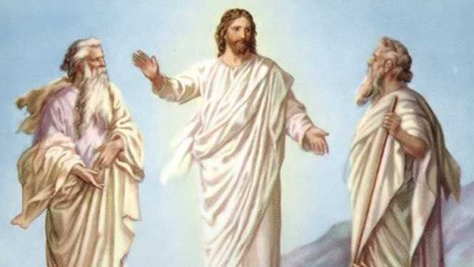
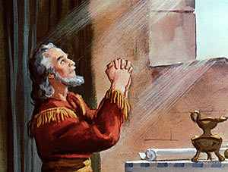
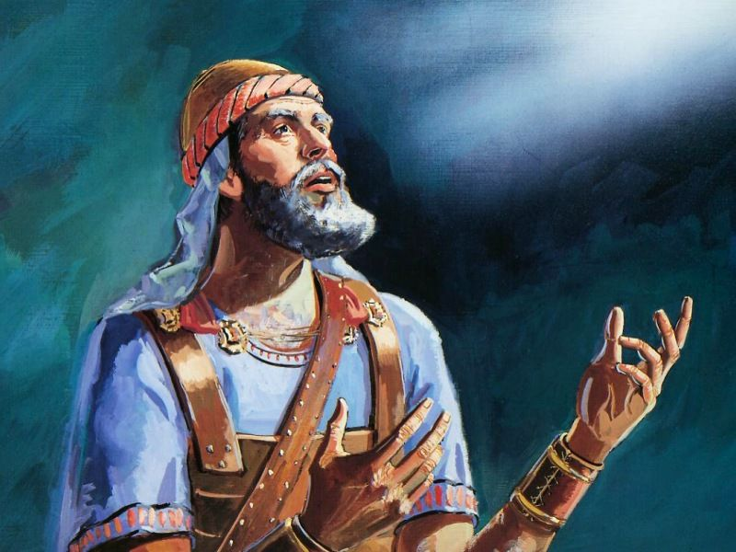
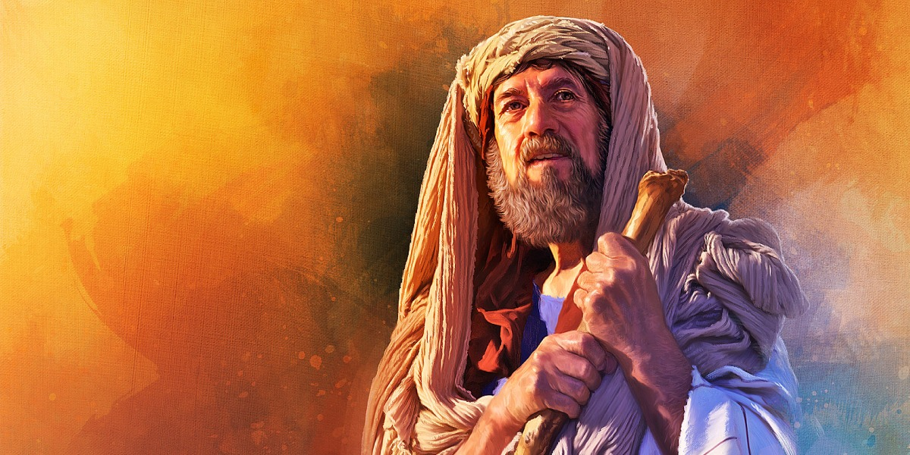
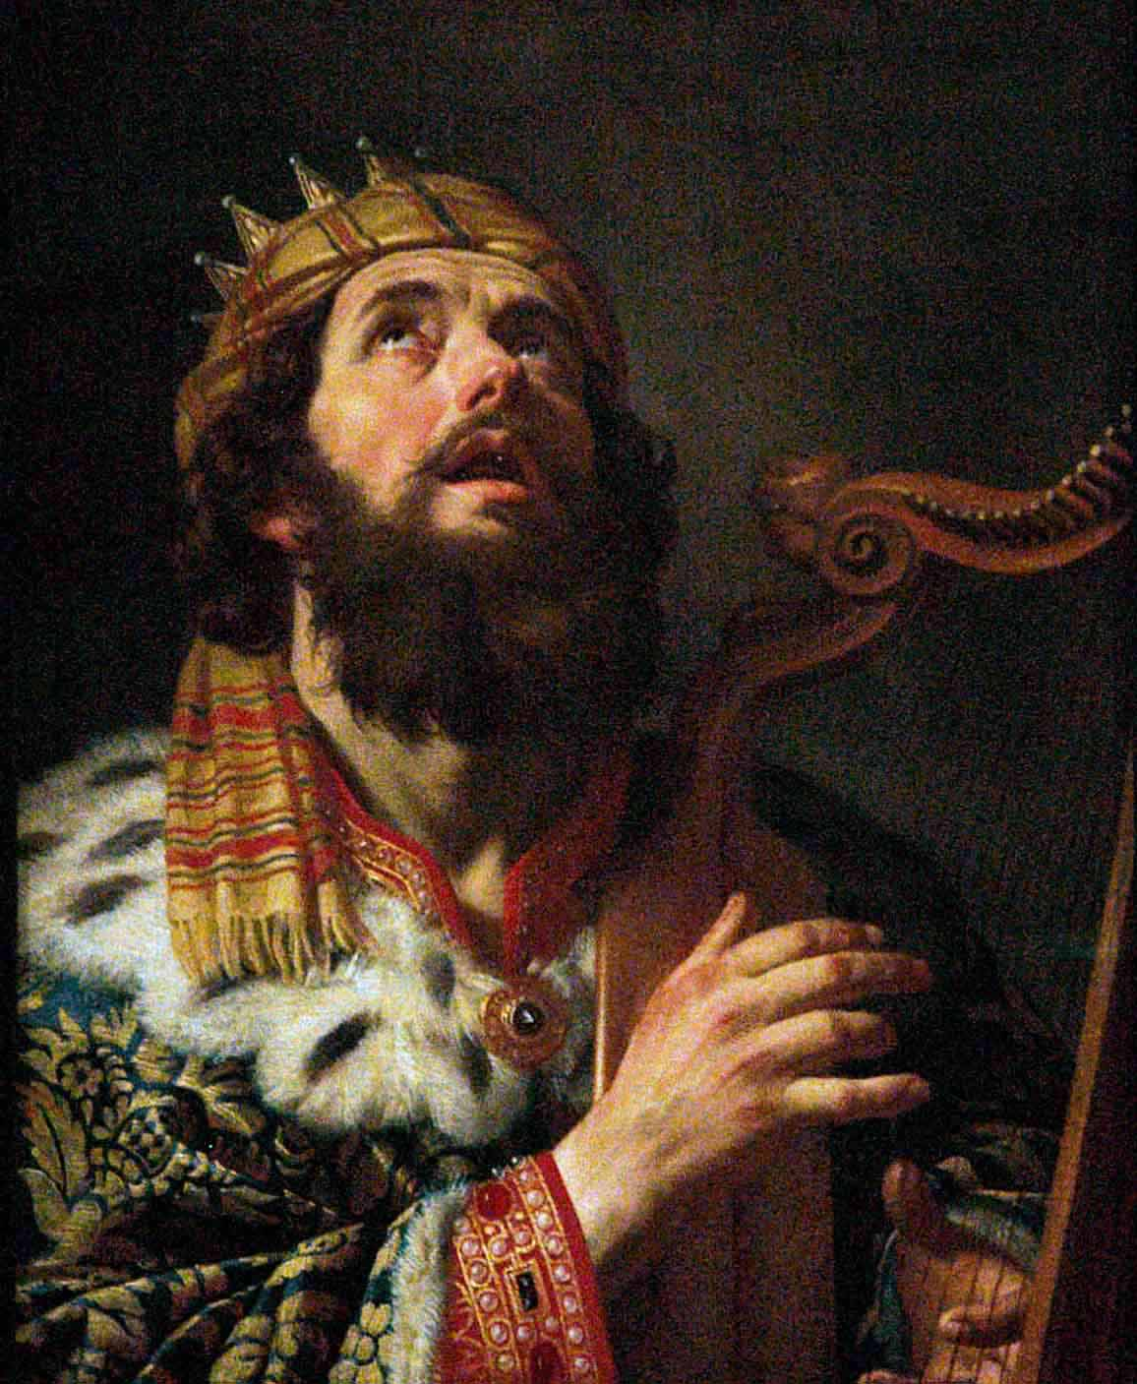
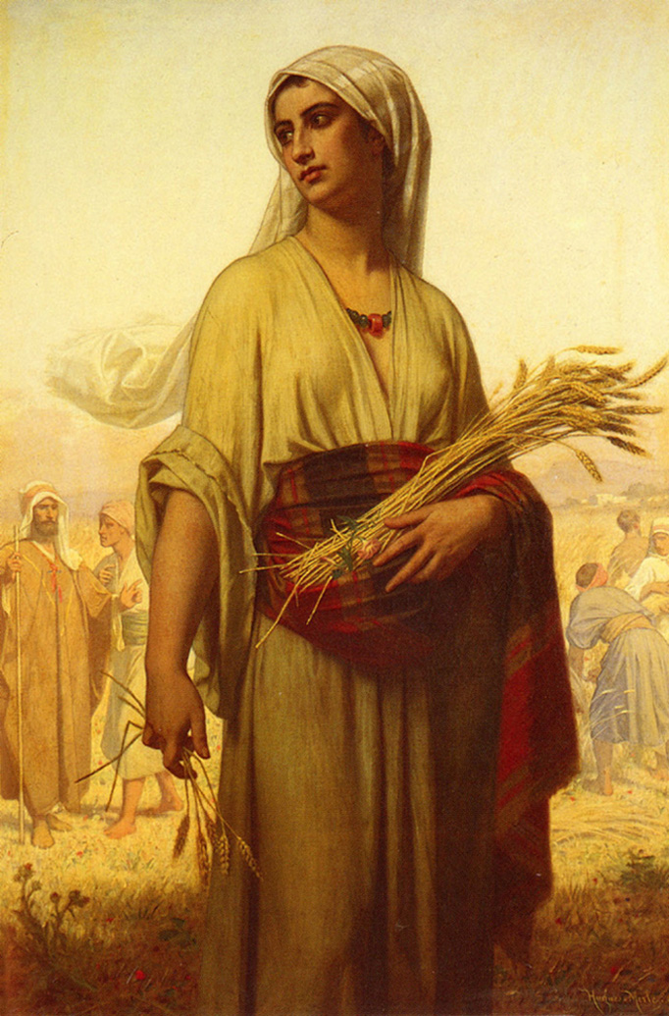
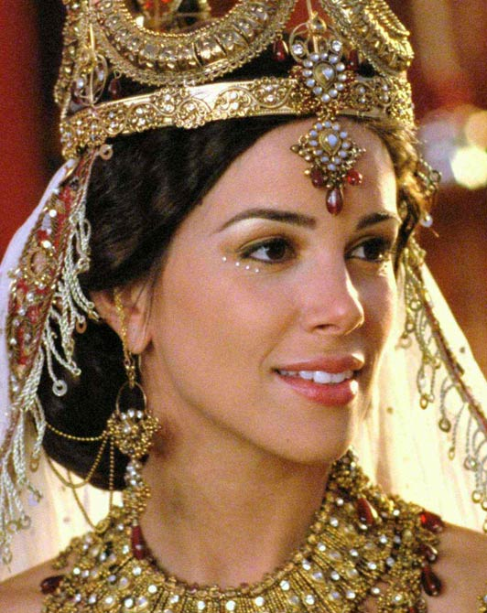
PRINSIP INI BERULANG
PADA SEMUA TOKOH ALKITAB

Slide 9
LEADING DOWN
PADA KEPEMIMPINAN NEHEMIA
NEHEMIA PASAL 13

Slide 10

SALAH SATU PRINSIP LEADING DOWN
1. KEAHLIAN/ SKILL, NEHEMIA 7:2

Slide 11
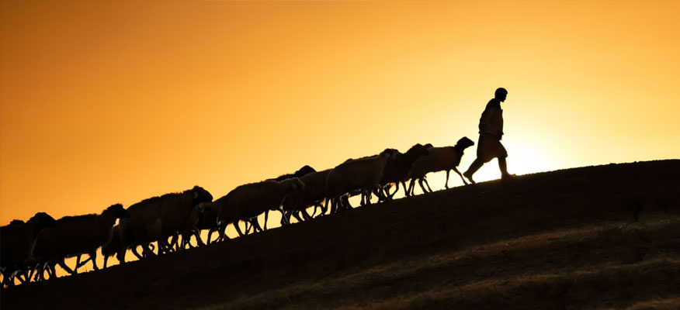
PRINSIP LAINNYA UNTUK LEADING DOWN
2. TAAT DAN SETIA ( AMSAL 3:3-4)

Slide 12
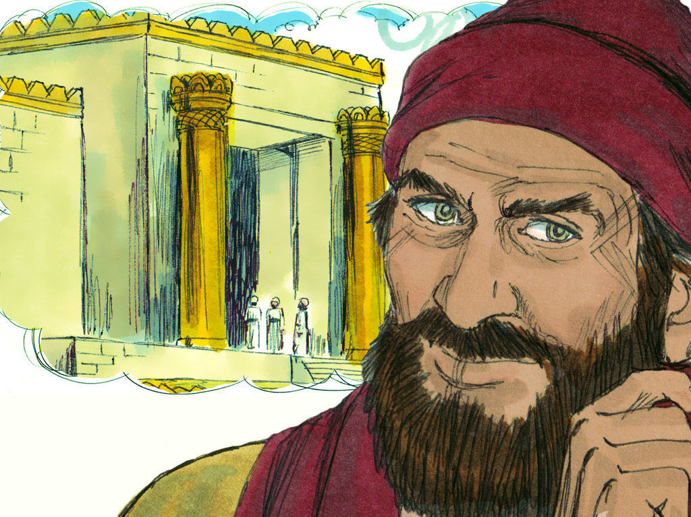
NEHEMIA MELAWAN ARUS KORUPSI
NEHEMIA 13: 1-9

Slide 13
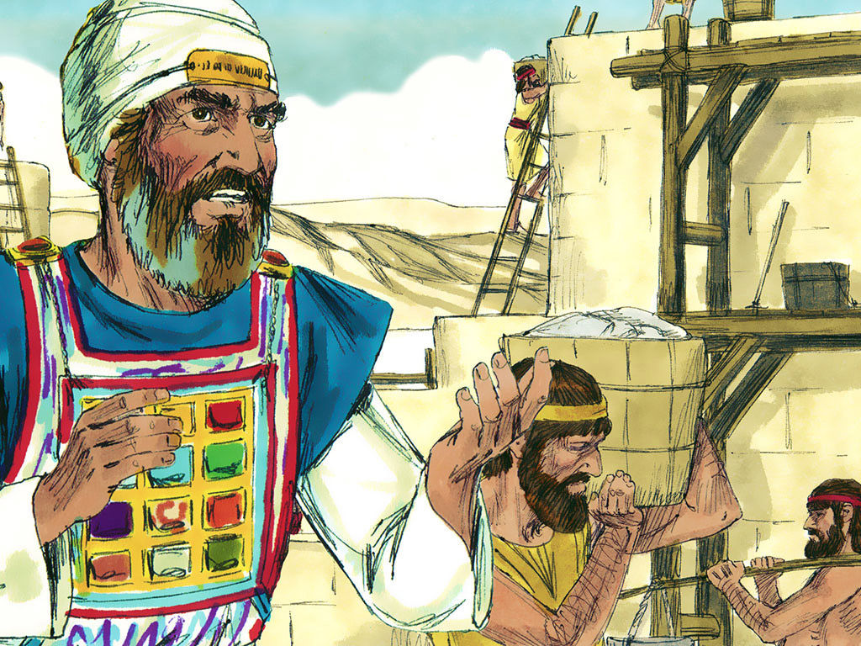
NEHEMIA MELAWAN ARUS TENTANG PERPULUHAN
NEHEMIA 13: 10-14

Slide 14
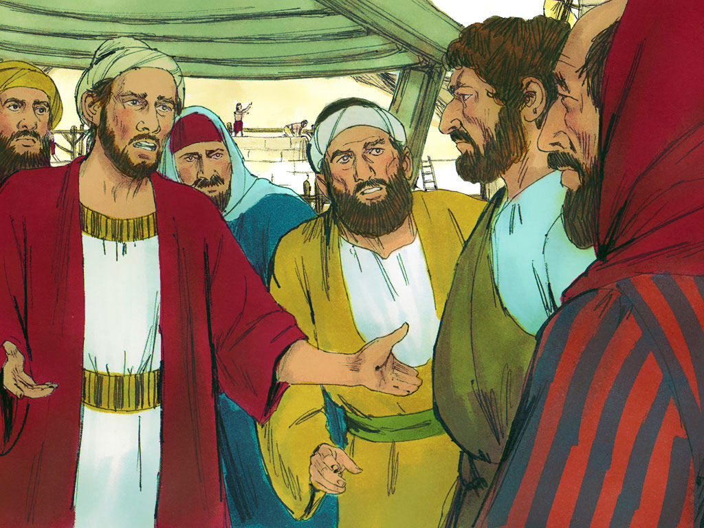
NEHEMIA MELAWAN ARUS TENTANG HARI SABAT
NEHEMIA 13: 15-22

Slide 15
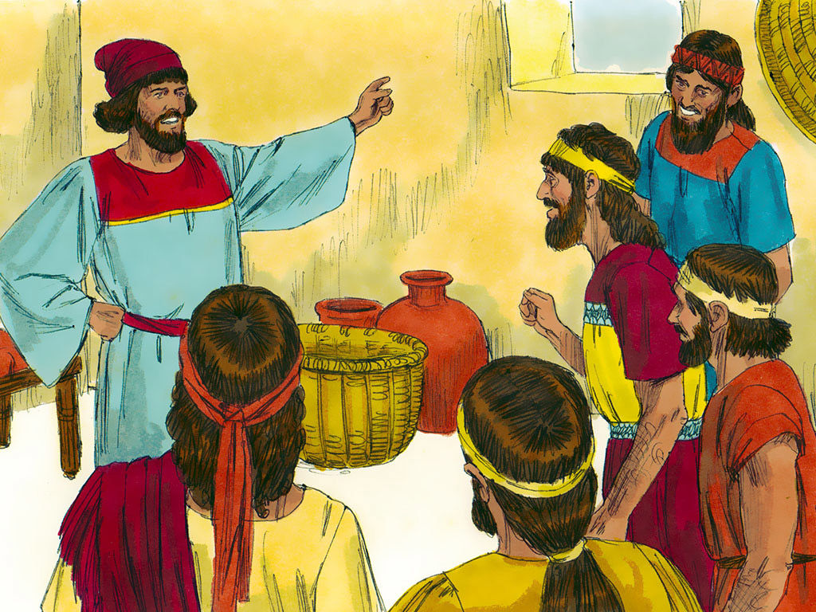
NEHEMIA MELAWAN ARUS
TENTANG KEKUDUSAN PERNIKAHAN, NEHEMIA 13: 23-31

Slide 16
BERANIKAH KITA BERANI
TAMPIL BEDA, ROMA 14:17
DALAM KEBENARAN OLEH ROH KUDUS
  TUJUAN YANG BENAR
  CARA YANG BENAR
  MOTIVASI YANG BENAR
  WAKTU YANG BENAR
  PROSEDUR DAN PROSES YANG BENAR
  BUKAN KEBENARAN DIRI SENDIRI (YESAYA 5:21)
DAMAI SEJAHTERA OLEH ROH KUDUS
  MENGUSAHAKAN PERDAMAIAN (ROMA 12:18)
SUKACITA OLEH ROH KUDUS ( FILIPI 2: 14-16)
  TIDAK BERSUNGUT-SUNGUT
  TIDAK DENGAN HATI YANG MEMBERONTAK

